Slide 1
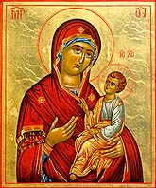
Земная жизнь
Б О Г О Р О Д Ц Ы
Автор:
учитель начальных классов
Р Е М И З О В А
Марина Георгиевна
МОУ СОШ № 28
ст.Чебургольская
Красноармейского района
Краснодарского края

Slide 2
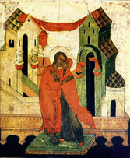
Святые
Иоан и Анна-
встреча в храме после сообщения Ангела

Slide 3
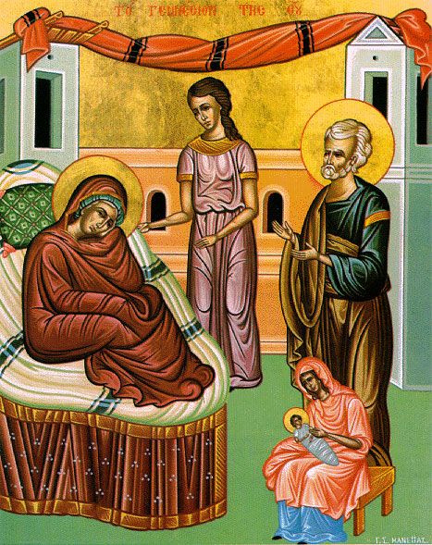
Рождество
Богородицы

Slide 4
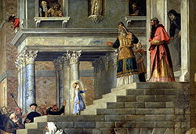
Введение Марии во храм

Slide 5
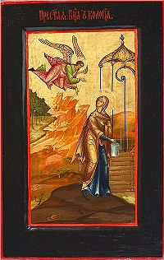
Дева Мария
у колодца,
когда ей Ангел
принёс весть

Slide 6
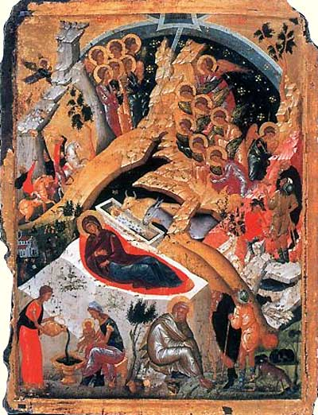
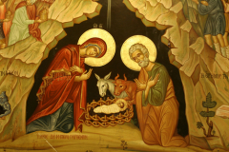
«Распятие с предстоящими» (икона новгородской школы)
Распятие Христово — казнь Иисуса Христа через распятие, эпизод,
Рождество
Христово

Slide 7
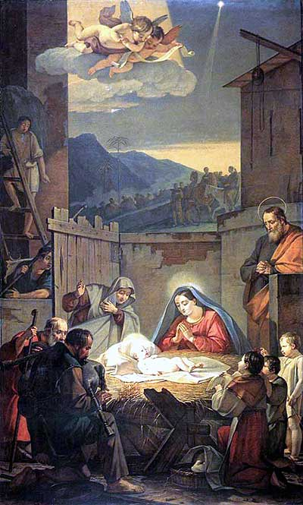
Рождество Христово
(Поклонение пастухов)

Slide 8
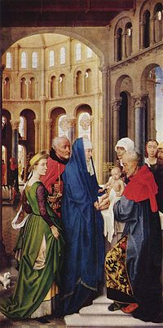
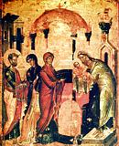
СретениеГосподне

Slide 9
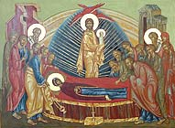
Успение Пресвятой Богородицы

Slide 10
